Slide 1
Le développement côté client avec JavaScript
Module 3 - Développer des librairies en JavaScript

Slide 2
Objectifs
Développer des librairies en JavaScript
Connaître les mécanismes du développement objet en JavaScript
Savoir créer des librairies en JavaScript

Slide 3

Créer un objet
Développer des librairies en JavaScript
Conteneur d’attributs et de fonctions
Déclaration
Manipulation
Structure dynamique
Tableau d’objets
var objet = {cle:"valeur",cle2:256};
objet.cle objet['cle2']
objet.cle3=10;
var objets = [{},{},...];
Notes:
Oui! On peut ajouter des fonctions!
Ce n’est pas forcément la manière de faire. A ce moment-là, on passe plutôt par des classes

Slide 4
Développer des librairies en JavaScript

Slide 5
Créer des classes
Développer des librairies en JavaScript
Descripteur d’attributs et de fonctions
Déclaration
Utilisation
var UneClasse = function(param1, param2){ //ajout d’attributs
this.att1 = param1 || ""; this.att2 = param2 || 10; //ajout de fonctions
this.uneFonction = function(){ //ajout de fonctions }; }
var unObjet = new UneClasse("valeur param1", 5);
Notes:
Le mot clé function permet de déclarer une classe.
Le mot clé this permet de définir un composant de cette classe accessible depuis l’extérieur.
Le mot clé new permet de créer un objet de ce type.

Slide 6
Développer des librairies en JavaScript
Notes:
Une nouveauté bien intéressante d'ECMAScript 2015 (= ES6) permet d'utiliser les backquotes ` (accent grave) pour déliminer des chaînes de texte dans lesquelles on peut interpréter des variables ou portions de code. Très pratique pour ne pas avoir à concaténer texte "en dur" et variables, et pour y placer des quotes classiques (' et ") sans risquer l'erreur de syntaxe.

Slide 7
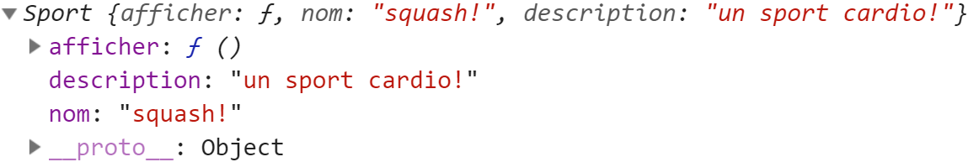
Le mécanisme d’héritage
Développer des librairies en JavaScript
Object
var Sport = function(nom,description){ //... }
Sport
Notes:
Implicitement, on hérite de la classe Object
Prototype : partage d’un ensemble de caractéristiques communes à différents objets.

Slide 8
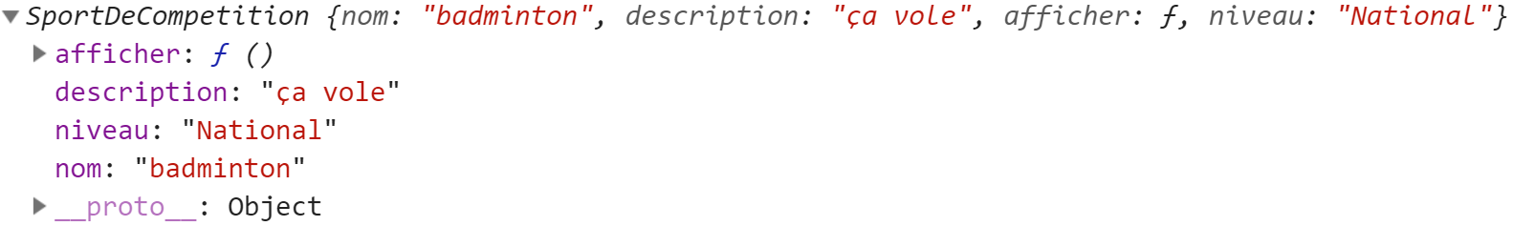
L’héritage des attributs
Développer des librairies en JavaScript
Sport
SportDeCompetition
var SportDeCompetition = function(nom,description,niveau){ Sport.call(this,nom,description);
this.niveau = niveau || ""; }
Notes:
Les attributs sont recopiés implicitement.
Il n’y a pas de vrai héritage dans ce cas là.
Observer l’attribut __proto__. On « hérite » du prototype de la classe Object et non pas de la classe Sport.

Slide 9
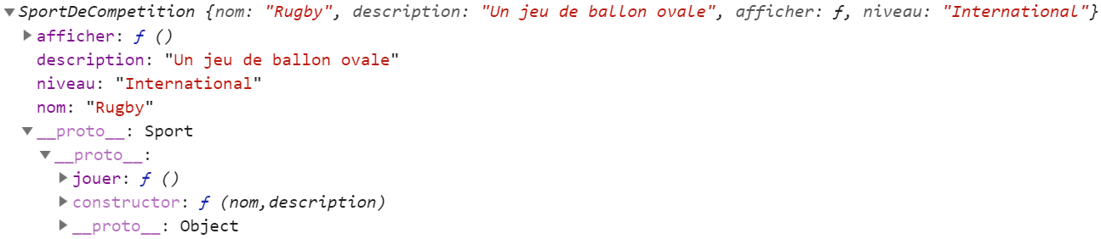
L’héritage des fonctions
Développer des librairies en JavaScript
Par partage du prototype
Mise en œuvre
Nécessite la déclaration des fonctions par prototype
SportDeCompetition.prototype = Object.create(Sport.prototype);
Sport.prototype.jouer = function(){console.log("...");};
Notes:
Mieux que par la méthode Call car elle ne fait que recopier la fonction.
Quand on modifie le prototype, l’ensemble des objets associés à ce prototype est impacté

Slide 10
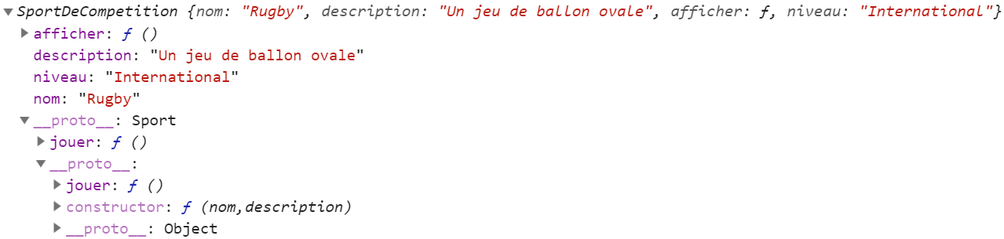
La substitution des fonctions
Développer des librairies en JavaScript
Par la réécriture d’un prototype
SportDeCompetition.prototype.jouer = function(){console.log("C'est parti!");};
Notes:
La surcharge n’est pas possible.
Il faut tester la présence du paramètre.

Slide 11
Développer des librairies en JavaScript

Slide 12
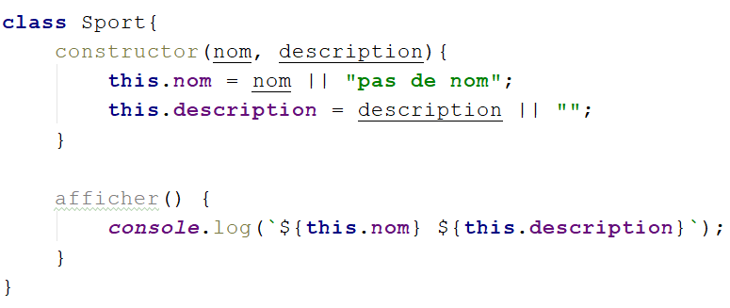
class
Développer des librairies en JavaScript
Mot clé : class
Notes:
EcmaScript 5

Slide 13
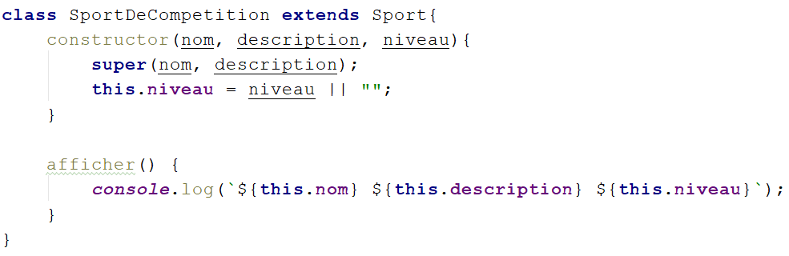
extends
Développer des librairies en JavaScript
Mot clé d’héritage : extends

Slide 14
Développer des librairies en JavaScript

Slide 15
Développer des librairies en JavaScript

Slide 16

Les conflits entre librairies
Développer des librairies en JavaScript
Perd en cas de conflit…
<script src="uneLibrairie.js"></script>
<script src="uneAutreLibrairie.js"></script>
Gagne en cas de conflit…
Notes:
Conflit de noms de variables et de nom de fonction
Ne pas oublier les événements si pas utilisation du AddEventListener.

Slide 17
Développer des librairies en JavaScript

Slide 18
Les contextes d’exécution
Développer des librairies en JavaScript
Encapsulation
Fonctions
anonymes

Slide 19
Les fonctions anonymes
Développer des librairies en JavaScript
Déclaration
Appel
var uneFonction = function([unParametre,...]) { //le code de la fonction };
uneFonction([valeurParametre,...]);

Slide 20
Les fonctions anonymes
Développer des librairies en JavaScript
Déclaration et appel consécutif
(function([unParametre,...]) { //le code de la fonction }
)([valeurParametre,...]);

Slide 21
L’encapsulation
Développer des librairies en JavaScript
Première déclaration possible
var librairieA =
(
function() { var librairieA={}; librairieA.data = "data a"; librairieA.uneFonction = function ()
{ alert("Une fonction a"); } return librairieA;
}
)();

Slide 22
L’encapsulation
Développer des librairies en JavaScript
Deuxième déclaration possible
(
function() { var librairieA={}; librairieA.data = "data a"; librairieA.uneFonction = function ()
{ alert("Une fonction a"); } window.librairieA=librairieA;
}
)();
Notes:
Il faut que l’objet window soit disponible. Utilisable uniquement dans un contexte navigateur.

Slide 23
Développer des librairies en JavaScript

Slide 24
La spécialisation de méthodes
Développer des librairies en JavaScript
Par encapsulation
Inconvénients
Déclaration statique
Verbeux
Maintenance coûteuse
Sport.prototype.afficher =
function(separateur, avecDetail){...}
Sport.prototype.afficherDefaut =
function(){this.afficher(",",false);} Sport.prototype.afficherDefautAvecSeparateur =
function(separateur){this.afficher(separateur,false);} Sport.prototype.afficherAvecDetail =
function(avecDetail){this.afficher(",",avecDetail);}
Notes:
La surcharge n’étant pas possible car le nom d’une propriété étant le nom de l’attribut uniquement!

Slide 25
La closure
Développer des librairies en JavaScript
Retourner une fonction contextualisée
Ajouter des méthodes dynamiquement
Sport.prototype.afficher = function(avecDetail){ return function(separateur) { if (avecDetail) {...} else {...} }; }
var afficherDetail = Sport.prototype.afficher(true); var afficherGeneral = Sport.prototype.afficher(false);
Notes:
En fonction du contexte d’utilisation, il est possible d’ajouter des méthodes dynamiquement en définissant finalement une valeur une bonne fois pour toute pour tout ou partie des paramètres de la méthode.

Slide 26
Le pattern factory par closure
Développer des librairies en JavaScript
var librairie = (function(){ var librairie={}; librairie.enregistrer = function(cible) { if(cible.toLowerCase()==="memoire"){ return function(data){ console.log("J'enregistre en mémoire '%s'",data);}
}
else if(cible.toLowerCase()=="localStorage"){ return function(data){ console.log("J'enregistre dans le localStorage'%s'",data);}
} else if(cible.toLowerCase()=="rest"){ return function(data){ console.log("J'enregistre avec l'API rest '%s'",data);}
} } return librairie; })(); librairie.enregistrerData = librairie.enregistrer("rest");
La closure
La factory
Le choix

Slide 27
Développer des librairies en JavaScript

Slide 28





Le stockage local
Développer des librairies en JavaScript
LocalStorage
SessionStorage
setItem(cle,valeur)
getItem(cle)
removeItem(cle)
clear()
Notes:
sessionStorage la durée de vie est lié à la session contrairement à localStorage

Slide 29
Développer des librairies en JavaScript

Slide 30
Développer des librairies en JavaScript

Slide 31
Les traitements asynchrones
Développer des librairies en JavaScript
Application réactive
Gestion des traitements longs
Les callbacks
Les promesses
Notes:
La fonction enregistrer est responsable d’appeler la méthode callback.
Pas top niveau séparation des couches/responsabilités.
Ce sont 2 systèmes utilisés. Il existe aussi les fonctions async/await. Mais ce n’est pas abordé dans ce cours.

Slide 32
Les callbacks
Développer des librairies en JavaScript
function enregistrer(data,callback) { console.log("j'enregistre les informations '%s'", data); setTimeout(function(){callback("succès de la sauvegarde")},1000); } function afficherResultat(message) { if(message)console.log(Message : %s", message); else console.log("Aucun message"); } enregistrer("mes datas",afficherResultat); console.log("pendant ce temps, la vie continue...");
2
3
5
6
1
4
Notes:
La fonction enregistrer est responsable d’appeler la méthode callback.
Pas top niveau séparation des couches/responsabilités,
La fonction setTimeout déclenche un traitement asynchrone au bout d’une seconde.
if (typeof f.onsubmit === 'function') {

Slide 33
Développer des librairies en JavaScript

Slide 34
Les promesses
Développer des librairies en JavaScript
function enregistrer(data){ return new Promise(function(resolve,reject) { console.log("j'enregistre les informations '%s'", data); setTimeout(function() { if(...){reject("rejeté");} else{resolve("résolu");} },1000); }); } function afficherResultat(message){ if(message)console.log(message); else console.log("Aucun message"); } enregistrer("mes datas") .then(afficherResultat) .catch((raison)=>{console.log(raison)});
Notes:
L’appelant a la responsabilité d’appeler la méthode callback une fois le traitement terminée au
Travers de la méthode then.
function lambda : function anonyme raccourcie
=> : sépare la déclaration des paramètres du code

Slide 35
Développer des librairies en JavaScript

Slide 36
Développer des librairies en JavaScript

Slide 37
Conclusion
Développer des librairies en JavaScript
Vous connaissez les principaux mécanismes entrant en jeu dans l’écriture de librairies en JavaScript

